Slide 1
Вопросы технологического обеспечения передачи полномочий по ведению бюджетного учета и формированию бюджетной отчетности, а также по начислению и перечислению оплаты труда, иных выплат и связанных с ними обязательных платежей в бюджеты бюджетной системы Российской Федерации федеральных органов исполнительной власти второй очереди и их территориальных органов в Федеральное казначейство и его территориальные органы
Заместитель начальника Управления развития информационных систем Федерального казначейства
Д.В. Соломатин
24 апреля 2019 г.

Slide 2
Основные направления мероприятий по технологическому обеспечению
Перенос данных в систему «Электронный бюджет»
Настройка информационного взаимодействия системы «Электронный бюджет» и ведомственных информационных систем
Внедрение системы «Электронный бюджет»
Подписание дорожной карты технологического обеспечения передачи полномочий (подписывается центральным аппаратом ФОИВ и Федеральным казначейством)
Отдельный этап – Технологическое обследование!

Slide 3
Основные мероприятия Дорожной карты технологического обеспечения передачи полномочий
1
3
4
5
6
2
Направление информации для организации работ
Подключение пользователей
Подготовка данных
Передача данных
Загрузка данных
Проверка данных
Методика переноса данных
Обучающие материалы
Порядок предоставления доступа к ГИИС «Электронный бюджет»
Информация об организации технической поддержки
Получение ЭП
Направление заявок на подключение*
Настройка АРМ
Настройка СКЗИ
Использование механизмов поиска ошибок**
Устранение ошибок**
Внесение отсутствующих данных
Тестовая выгрузка данных
Выгрузка данных
Передача данных в Федеральное казначейство в порядке, установленном Федеральным казначейством
Загрузка данных
Первичная проверка данных
Уведомление ответственных лиц организации о результатах переноса данных
Полная проверка данных
Начало работы
* - подключение к ГИИС «Электронный бюджет»
** - под ошибками понимаются «технические» ошибки, препятствующие передаче данных в ГИИС «Электронный бюджет»

Slide 4
Мероприятия по настройке информационного взаимодействия
Обследование существующей модели интеграций ФОИВ, территориальных органов и подведомственных ФКУ
Согласование форматов информационного взаимодействия
Подготовка описания механизмов информационного взаимодействия
Доработка программного обеспечения системы «Электронный бюджет», а также ведомственных информационных систем
Интеграционное тестирование

Slide 5
Подготовка данных к передаче в ГИИС «Электронный бюджет»
Подготовка ведомственных информационных систем (настройка механизмов поиска неточностей, механизмов выгрузки данных в форматы Федерального казначейства)
Запуск механизмов поиска неточностей ведения бюджетного учета, определения полноты содержащейся информации для получения информации о том, какие исправления необходимо выполнить в ведомственной информационной системе
Внесение исправлений/внесение недостающей информации
Создание копии базы данных для «фиксации» информации, передаваемой в Федеральное казначейство
Тестовая выгрузка данных для апробации механизмов выгрузки данных из ведомственной информационной системы в форматы Федерального казначейства
Выгрузка данных, а также проверочных отчетов к ним, для передачи в Федеральное казначейство
Передача данных в Федеральное казначейство в порядке, установленном Федеральным казначейством
- сотрудник ФОИВ, его территориального органа, подведомственного ФКУ
- сотрудник организации, обслуживающей ведомственную информационную систему ФОИВ, его территориального органа, подведомственного ФКУ/ предоставленный Федеральным казначейством в случае отсутствия обслуживающей организации

Slide 6
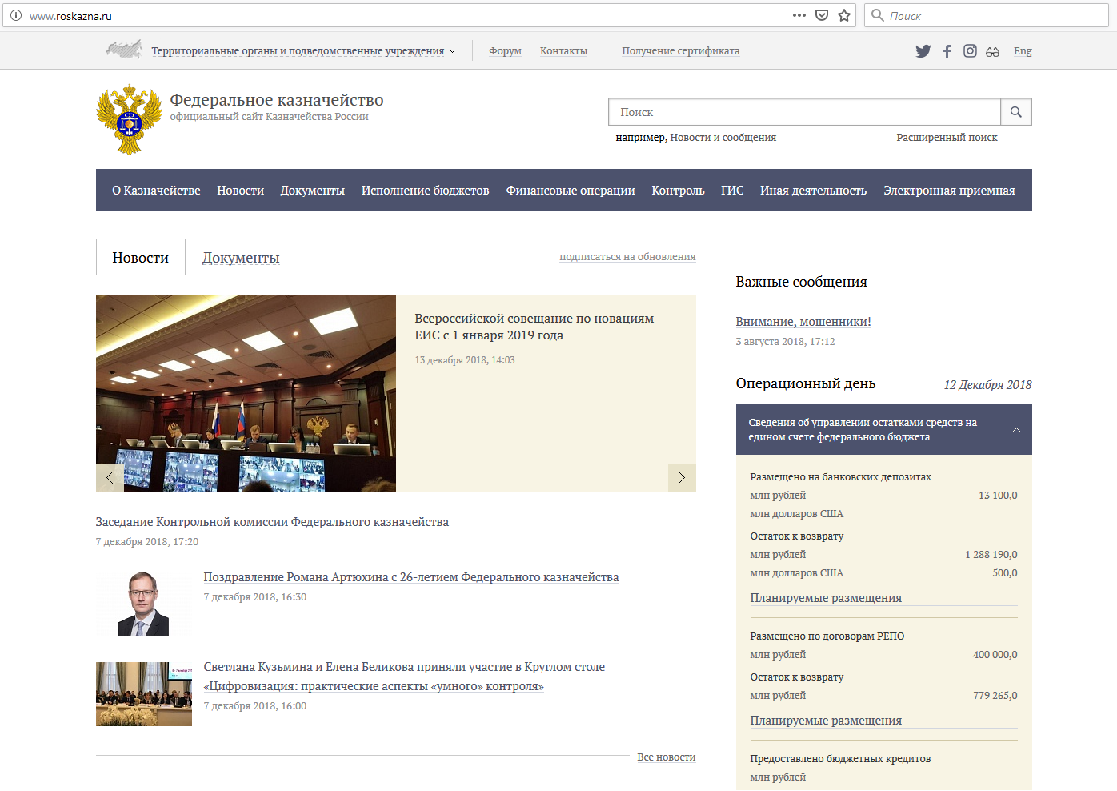
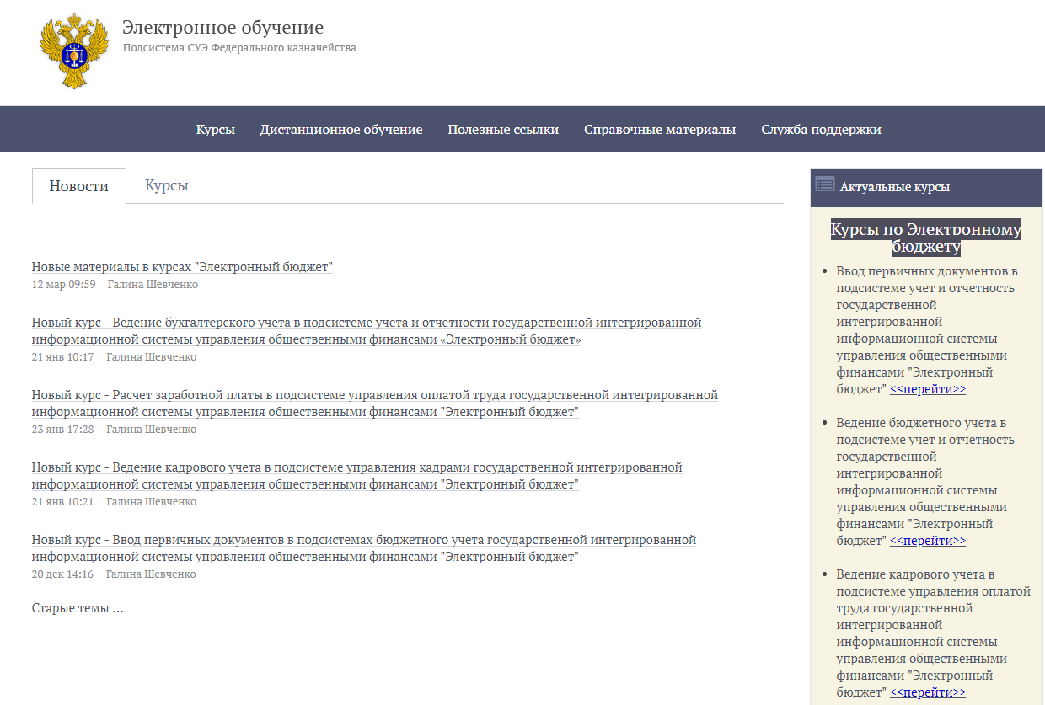
Материалы для обучения
Состав материалов для самостоятельного обучения пользователей:
1. Размещены на сайте Федерального казначейства www.roskazna.ru в разделе «ГИС/Ведение бюджетного учета»
Руководства пользователей
Технологические регламенты
Обучающие видеоролики
Презентации
2. Доступны на портале обучения Федерального
казначейства http://peo.roskazna.ru
(подробная информация о курсе размещена на сайте Федерального казначейства в разделе «ГИС/Исполнение ПП РФ от 08.06.2018 № 658», запись от 26.12.2018)

Slide 7
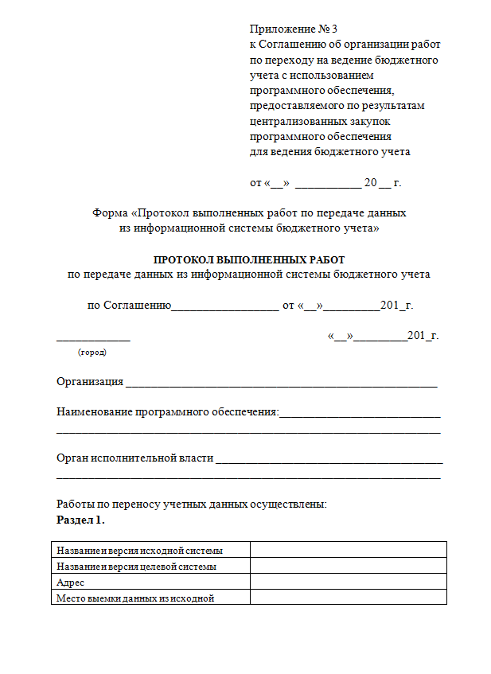
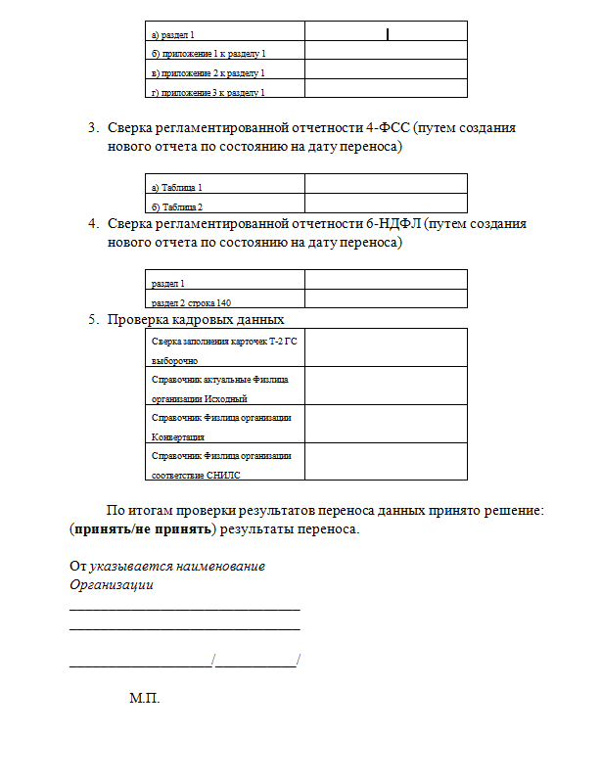
Протокол миграции данных в систему «Электронный бюджет»
Формируется в 2 экземплярах по форме, содержащейся в соглашении об организации работ по переходу на ведение бюджетного учета с использованием программного обеспечения, предоставляемого по результатам централизованных закупок программного обеспечения для ведения бюджетного учета, заключенном между ФОИВ и Федеральным казначейством
Подписывается представителем организации (руководитель, заместитель руководителя или главный бухгалтер)
1 экземпляр отдается в организацию, которой были переданы полномочия по ведению бюджетного учета (ТОФК, ФКУ «ЦОКР» или филиал ФКУ «ЦОКР»
Содержит решение «принять» или «не принять» результаты переноса

Slide 8
Взаимодействие с иными подсистемами ГИИС «Электронный бюджет» и внешними информационными системами
ПУР (АСФК)
НСИ
модуль формирования бюджетной (бухгалтерской) отчетности ПУиО
- Доведение бюджетных данных;
- Сведения о БО, ДО;
- Осуществление операций по движению средств на л/с;
- Исполнении документов по движению средств на л/с.
Справочники, реестры, классификаторы
Свод, консолидация, представление регламентированной отчетности
модуль формирования начислений и квитирования оплат ПУД
ПИАО
«бухгалтерские подсистемы»
ГИИС Электронный бюджет
Передача данных о начислениях по администрируемым доходам
Информация для формирования управленческой отчетности
(Главная книга)
ФСС, ПФР, ФНС, Росстат
ЕИСУ КС
Направление отчетности в контролирующие органы
Кадровая информация
Ведомственные информационные системы организаций
Кредитные организации
Направление реестров на перечисление заработной платы

Slide 9
www.roskazna.ru
Notes:
9
9

